Slide 1
频繁轨迹挖掘

Slide 2
流程
项目简介
算法原理
Spark分布式算法
采用数据集
结果展示
经验教训
参考资料
小组成员

Slide 3
项目简介
《Trajectory Clustering: A Partition-and-Group Framework》这篇论文中提出了一种基于分段的轨迹聚类算法TRACLUS，我们小组基于python和spark给出了该算法的分布式实现。
http://hanj.cs.illinois.edu/pdf/sigmod07_jglee.pdf

Slide 4
算法原理

Slide 5
算法流程
输入多条轨迹
对轨迹分段
对线段聚类
生成代表轨迹
代表轨迹可视化

Slide 6
类型定义
Point
Segment
平面中的一个点，包含三个属性：
X坐标
Y坐标
所属轨迹ID
同时定义了点的加、减、数乘、数除、点之间的距离等。
平面中的一条线段，包含四个属性：
起始点
终点
所属轨迹ID
所属簇ID
同时定义了线段的长度算法。

Slide 7
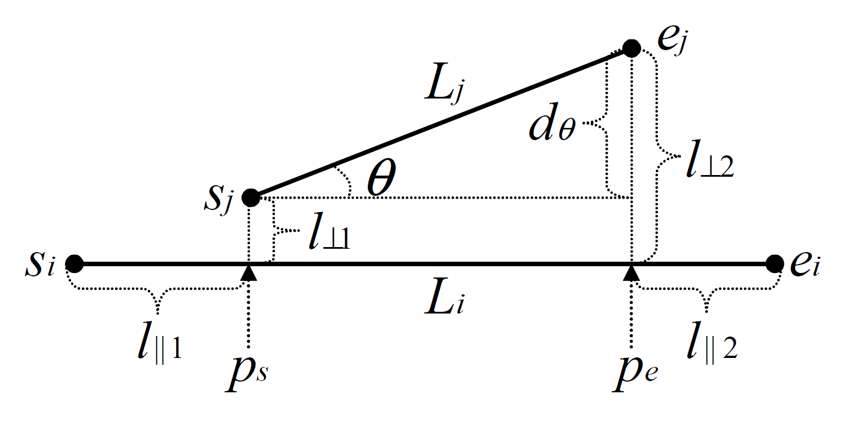


轨迹距离
$$d_{⊥}=\frac{l_{⊥1}^{2}+l_{⊥2}^{2}}{l_{⊥1}+l_{⊥2}}$$
给定任意的两条线段，其长度及方向不一定相同，有三种方法衡量其相似度：
垂直距离$d_{⊥}$

Slide 8



轨迹距离
$$d_{||}=MIN(l_{||1},l_{||2})$$
$$d_{θ}=\left\{\begin{aligned}\left|L_{j}\right|×\sin\left(θ\right),0°≤θ<90° \\ \left|L_{j}\right|,90°<θ<180°\end{aligned}\right.$$
平行距离$d_{||}$
角度距离$d_{θ}$

Slide 9

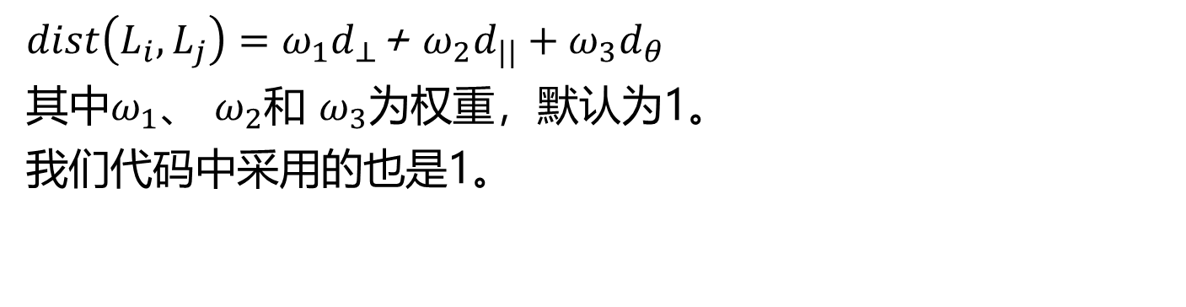
轨迹距离
线段间的距离$dist(L_{i},L_{j})$
$dist\left(L_{i},L_{j}\right)=ω_{1}d_{⊥}$+ $ω_{2}d_{||}+ω_{3}d_{θ}$
其中$ω_{1}$、 $ω_{2}和$ $ω_{3}$为权重，默认为1。
我们代码中采用的也是1。

Slide 10
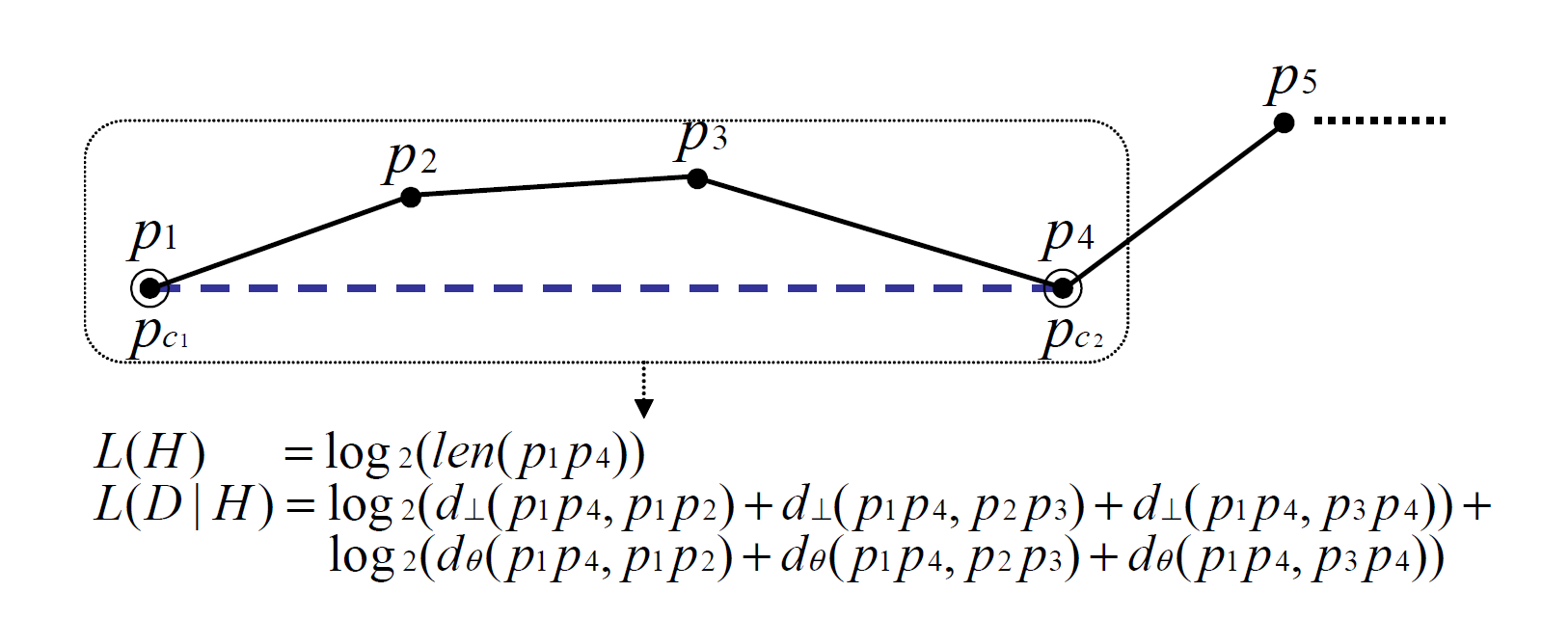
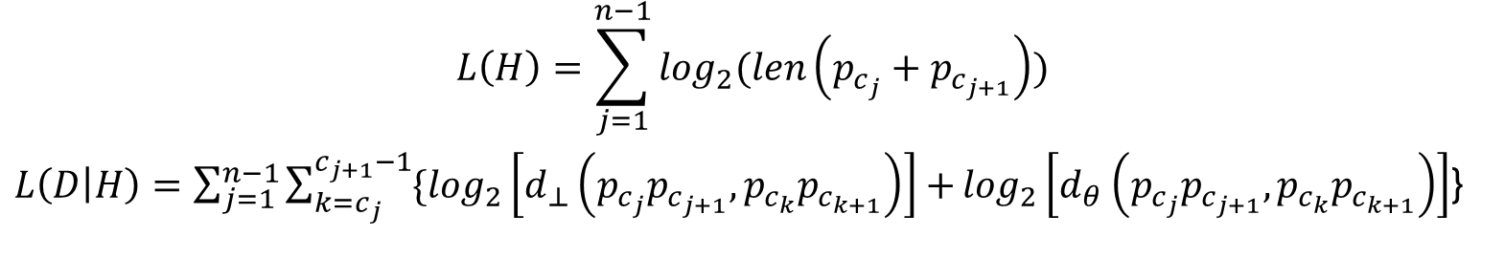
轨迹分段
$$L\left(H\right)=\sum_{j=1}^{n−1}{\log_{2}(len\left(p_{c_{j}}+p_{c_{j+1}}\right))}$$
$L\left(D | H\right)=\sum_{j=1}^{n−1}{\sum_{k=c_{j}}^{c_{j+1}−1}{\{\log_{2}\left[d_{⊥}\left(p_{c_{j}}p_{c_{j+1}},p_{c_{k}}p_{c_{k+1}}\right)\right]+}}\log_{2}\left[d_{θ}\left(p_{c_{j}}p_{c_{j+1}},p_{c_{k}}p_{c_{k+1}}\right)\right]$}

Slide 11
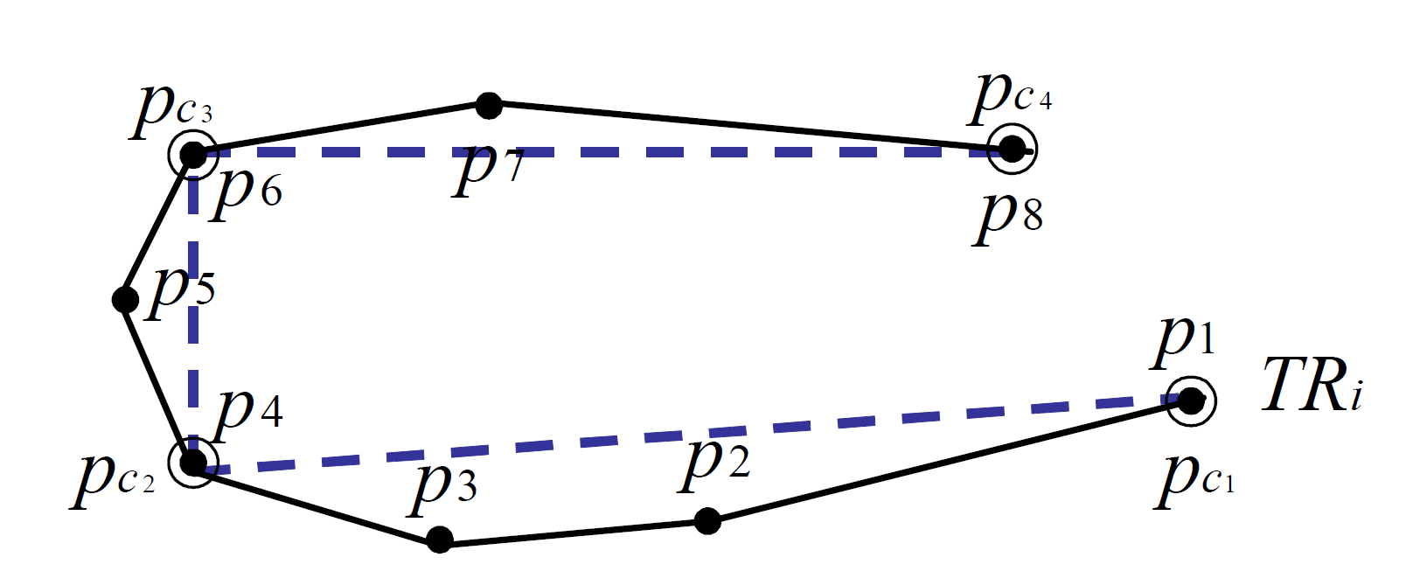
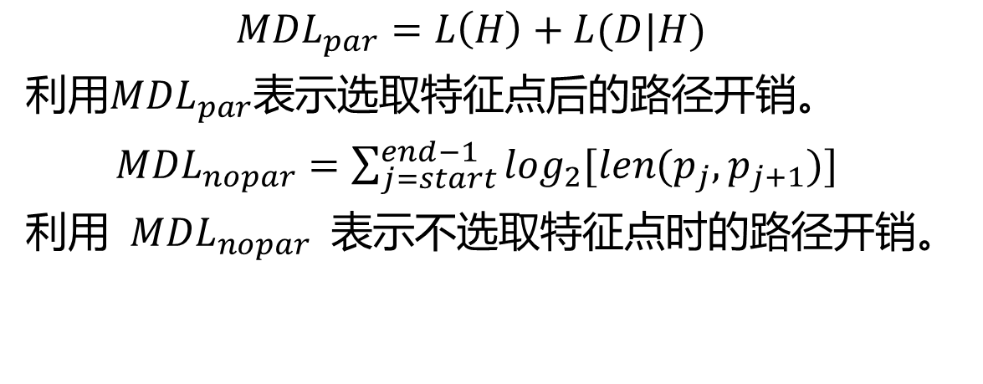
轨迹分段
$${MDL}_{par}=L\left(H\right)+L(D|H)$$
利用${MDL}_{par}$表示选取特征点后的路径开销。
${MDL}_{nopar}=\sum_{j=start}^{end−1}{\log_{2}[len(p_{j},p_{j+1})]}$
利用${MDL}_{nopar}$表示不选取特征点时的路径开销。

Slide 12
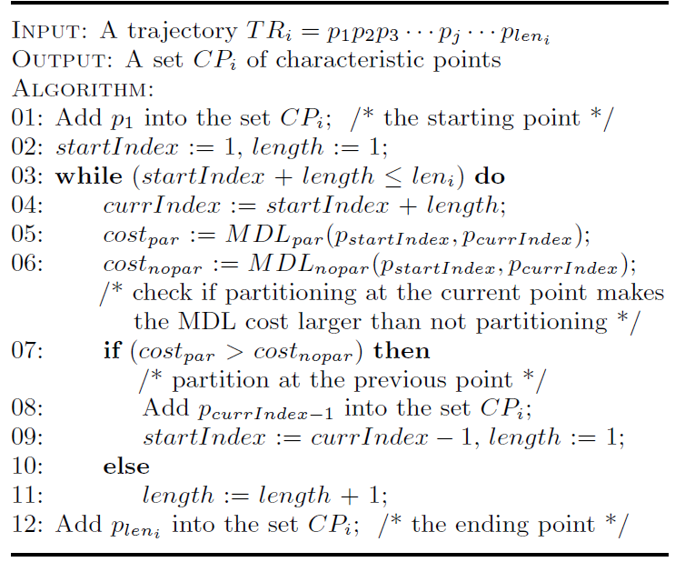
轨迹分段
具体算法

Slide 13
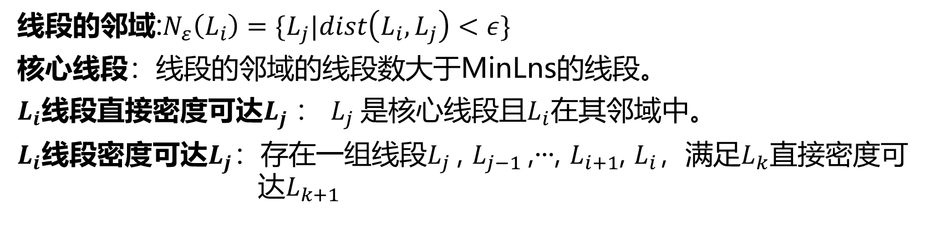
线段聚类
一些定义
线段的邻域:$N_{ε}\left(L_{i}\right)=\{L_{j}|dist\left(L_{i},L_{j}\right)<ε\}$
核心线段：线段的邻域的线段数大于MinLns的线段。
$L_{i}$线段直接密度可达$L_{j}$： $L_{j}$是核心线段且$L_{i}$在其邻域中。
$L_{i}$线段密度可达$L_{j}$：存在一组线段$L_{j}$, $L_{j−1}$,···, $L_{i+1}$, $L_{i}$，满足$L_{k}$直接密度可 达$L_{k+1}$

Slide 14
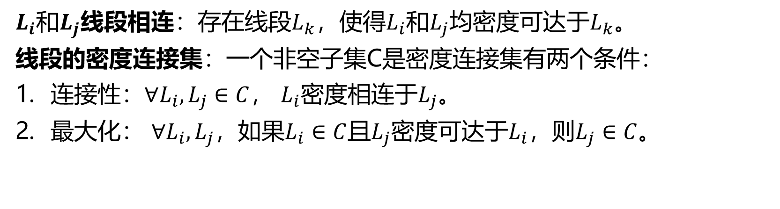
线段聚类
一些定义
$L_{i}和L_{j}$线段相连：存在线段$L_{k}$，使得$L_{i}和L_{j}$均密度可达于$L_{k}$。
线段的密度连接集：一个非空子集C是密度连接集有两个条件：
连接性：$∀L_{i},L_{j}∈C$， $L_{i}$密度相连于$L_{j}$。
最大化： $∀L_{i},L_{j}$，如果$L_{i}∈C$且$L_{j}$密度可达于$L_{i}$，则$L_{j}∈C$。

Slide 15
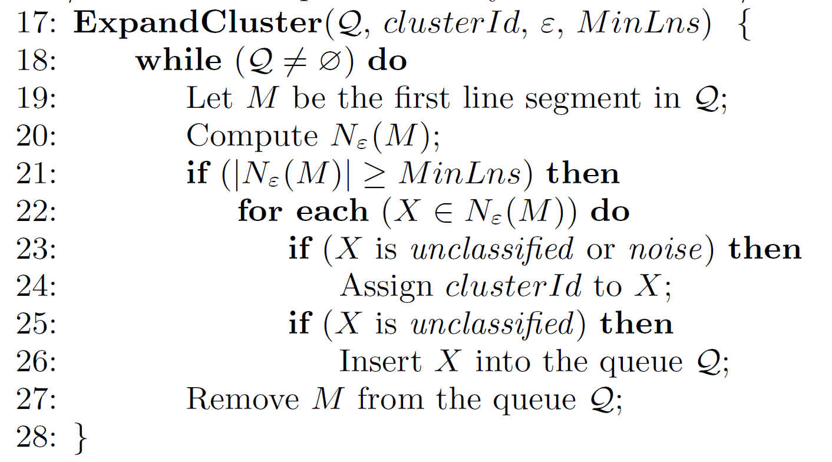
线段聚类
扩展算法

Slide 16
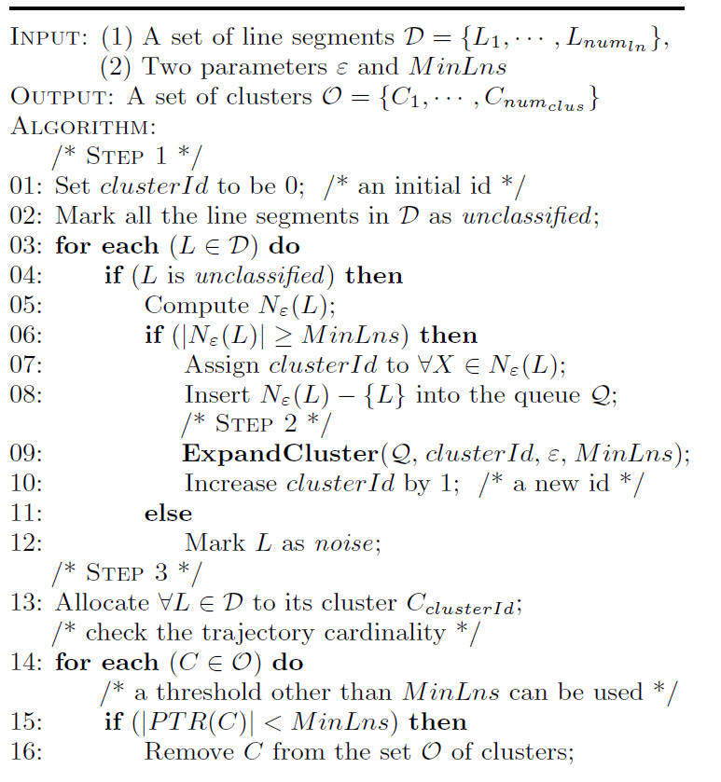
线段聚类
聚类算法

Slide 17
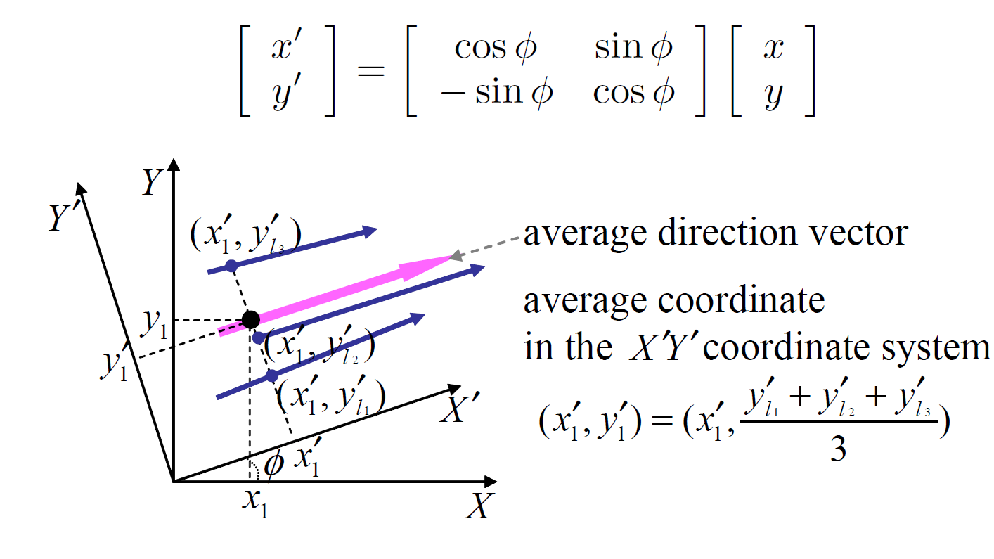
生成代表轨迹

Slide 18
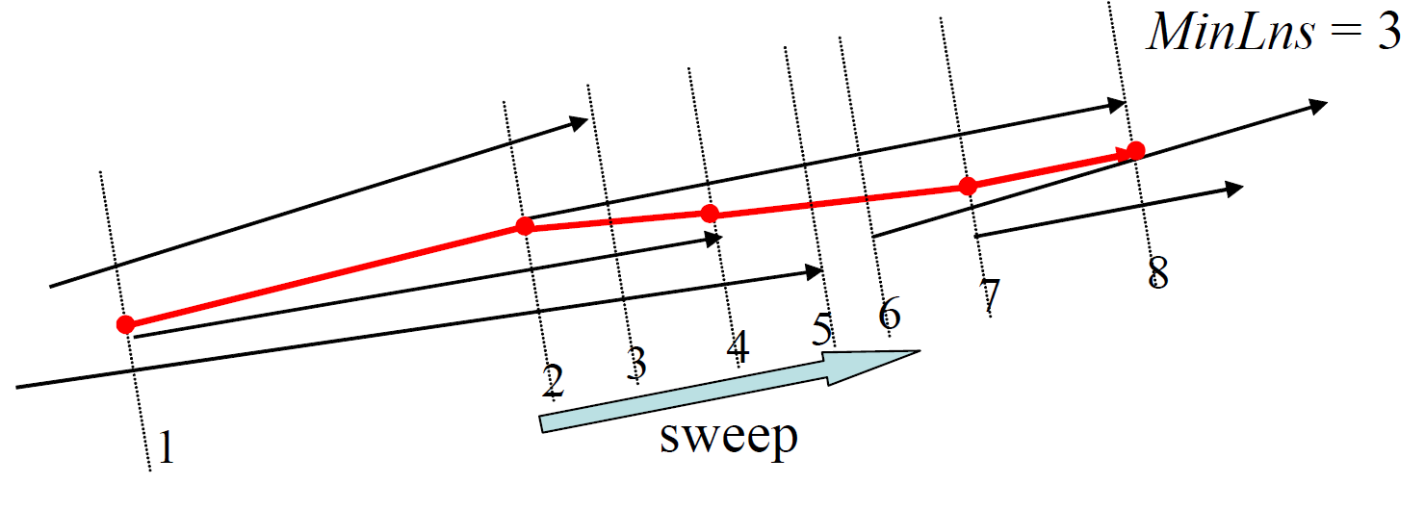
生成代表轨迹

Slide 19
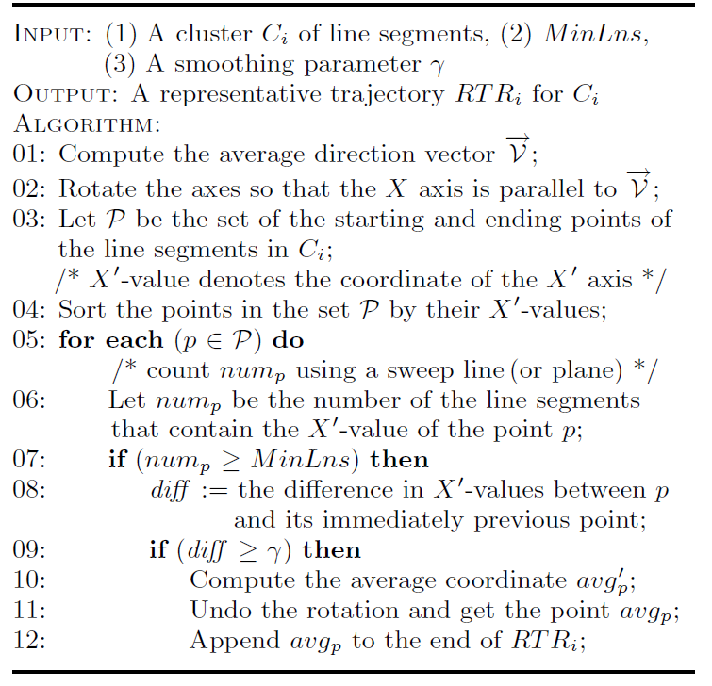
生成代表轨迹
具体算法

Slide 20
Spark分布式算法

Slide 21
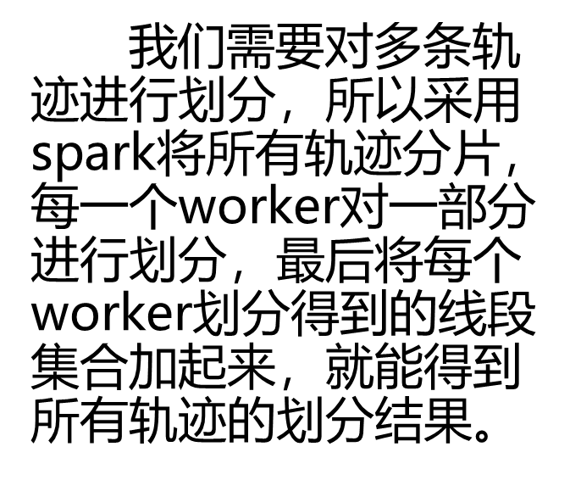
分布式划分轨迹
$我$们需要对多条轨迹进行划分，所以采用spark将所有轨迹分片，每一个worker对一部分进行划分，最后将每个worker划分得到的线段集合加起来，就能得到所有轨迹的划分结果。
rdd_轨迹=sc.parallelize(所有轨迹)
rdd_线段=rdd_轨迹.map(分片函数)
所有线段=rdd_线段.reduce(lambda part1, part2: part1 + part2)

Slide 22
分布式计算邻域
计算一个线段的邻域也就是遍历所有线段，将满足条件的线段放到一个集合中。这个过程可以将所有线段分片，每一个worker遍历查找一部分满足条件的线段，然后将所有线段整合到一起就得到了邻域。
rdd_线段=sc.parallelize(所有线段)
rdd_满足条件的线段=rdd_轨迹.filter(条件)
邻域=rdd_满足条件的线段.collect()

Slide 23
分布式计算平均方向向量
计算方向向量需要将所有向量相加，然后除以向量个数。可以将所有向量分片，一个worker计算一部分向量的和，然后将每个部分的和相加就能得到所有向量的和。
rdd_向量=sc.parallelize(所有向量)
rdd_向量和=rdd_向量.map()
总向量和=rdd_向量和.reduce(lambda part1, part2: part1 + part2)

Slide 24
分布式变换坐标
对点进行坐标变换时可以分布式进行，即每个worker变换一部分点的坐标。
rdd_点=sc.parallelize(所有点)
rdd_变换后的点=rdd_向量.map(转换函数)
变换后的所有点=rdd_变换后的点.collect()

Slide 25
分布式坐标排序
对点进行排序可以分布式进行。
rdd_线段=sc.parallelize(所有点)
rdd_排序后的点=rdd_向量.sortBy(排序规则)
排序后的所有点=rdd_排序后的点.collect()

Slide 26
分布式对点计数
对交点的计数可以分布式进行。即一个worker对一部分计数，最后加起来即可。
rdd_线段=sc.parallelize(所有线段)
rdd_焦点数=rdd_向量.map(是否相交)
交点数=rdd_焦点数.reduce(lambda part1, part2: part1 + part2)

Slide 27
分布式计算坐标和
计算交点的坐标和可以分布式进行。即一个worker计算一部分交点的坐标和，然后将各部分的坐标和加起来就得到总的坐标和。
rdd_交点=sc.parallelize(所有交点)
rdd_坐标和=rdd_交点.map(坐标)
总坐标和=rdd_坐标和.reduce(lambda part1, part2: part1 + part2)

Slide 28
采用数据集

Slide 29
俄勒冈州东北部鹿群移动
我们小组其中选取了俄勒冈州东北部鹿群在一年内的移动数据，其中一条轨迹代表一头鹿的移动路线。利用频繁路径挖掘就可以得到该鹿群整体这一年经常去的地方。
https://www.fs.fed.us/pnw/starkey/data/tables/index.shtml

Slide 30
葡萄牙城市Porto出租车轨迹
我们小组其中选取了其中一部分数据，原数据大约有一百万条轨迹，考虑时间限制和最终的图像质量，我们选取了前四千条轨迹分两部分进行处理。
https://www.kaggle.com/c/pkdd-15-predict-taxi-service-trajectory-i/data

Slide 31
Demo测试数据
我们随机生成了16条轨迹，一共有680个点。然后对这16条轨迹进行处理。

Slide 32
结果展示

Slide 33
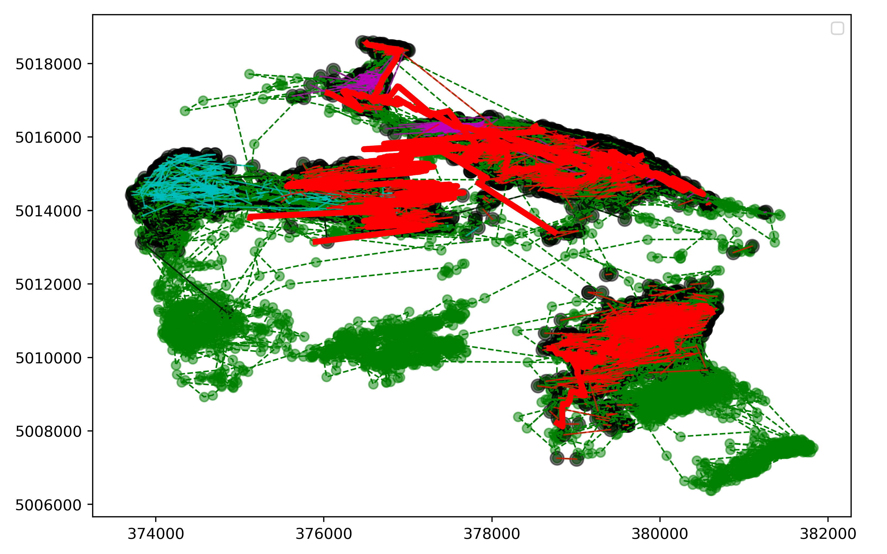
俄勒冈州东北部鹿群移动

Slide 34
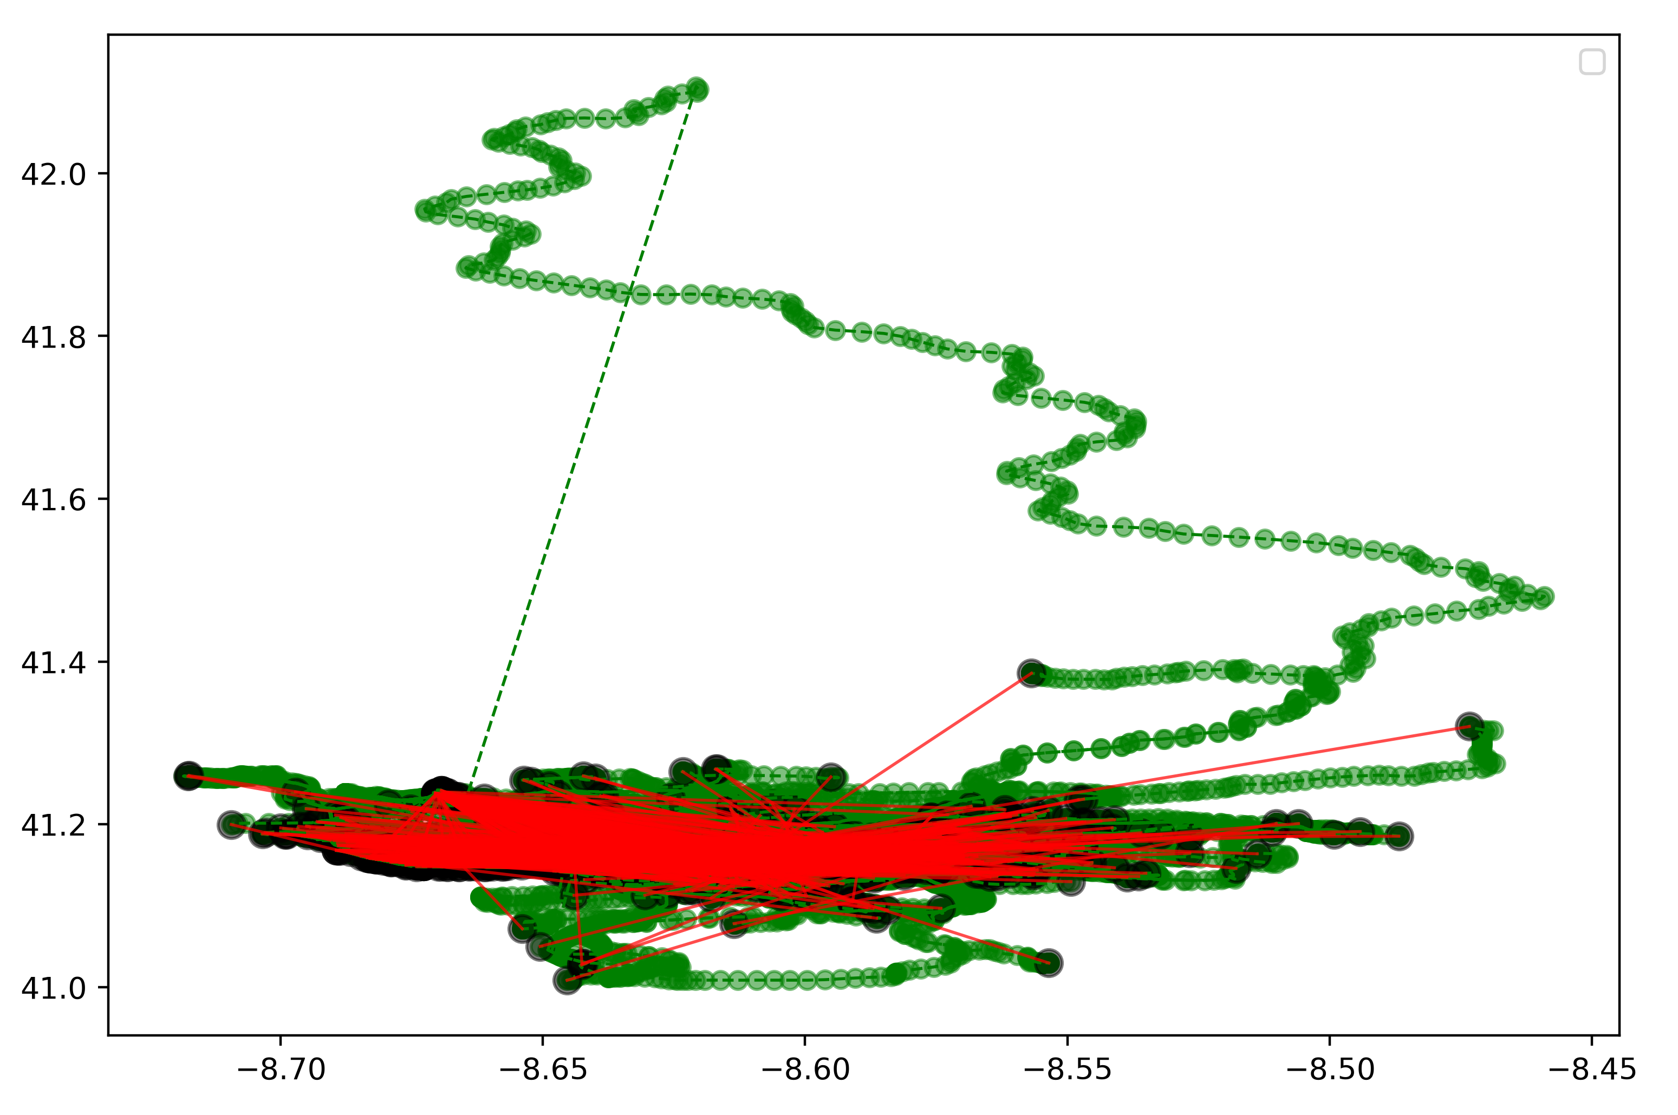
葡萄牙城市Porto出租车轨迹-1

Slide 35
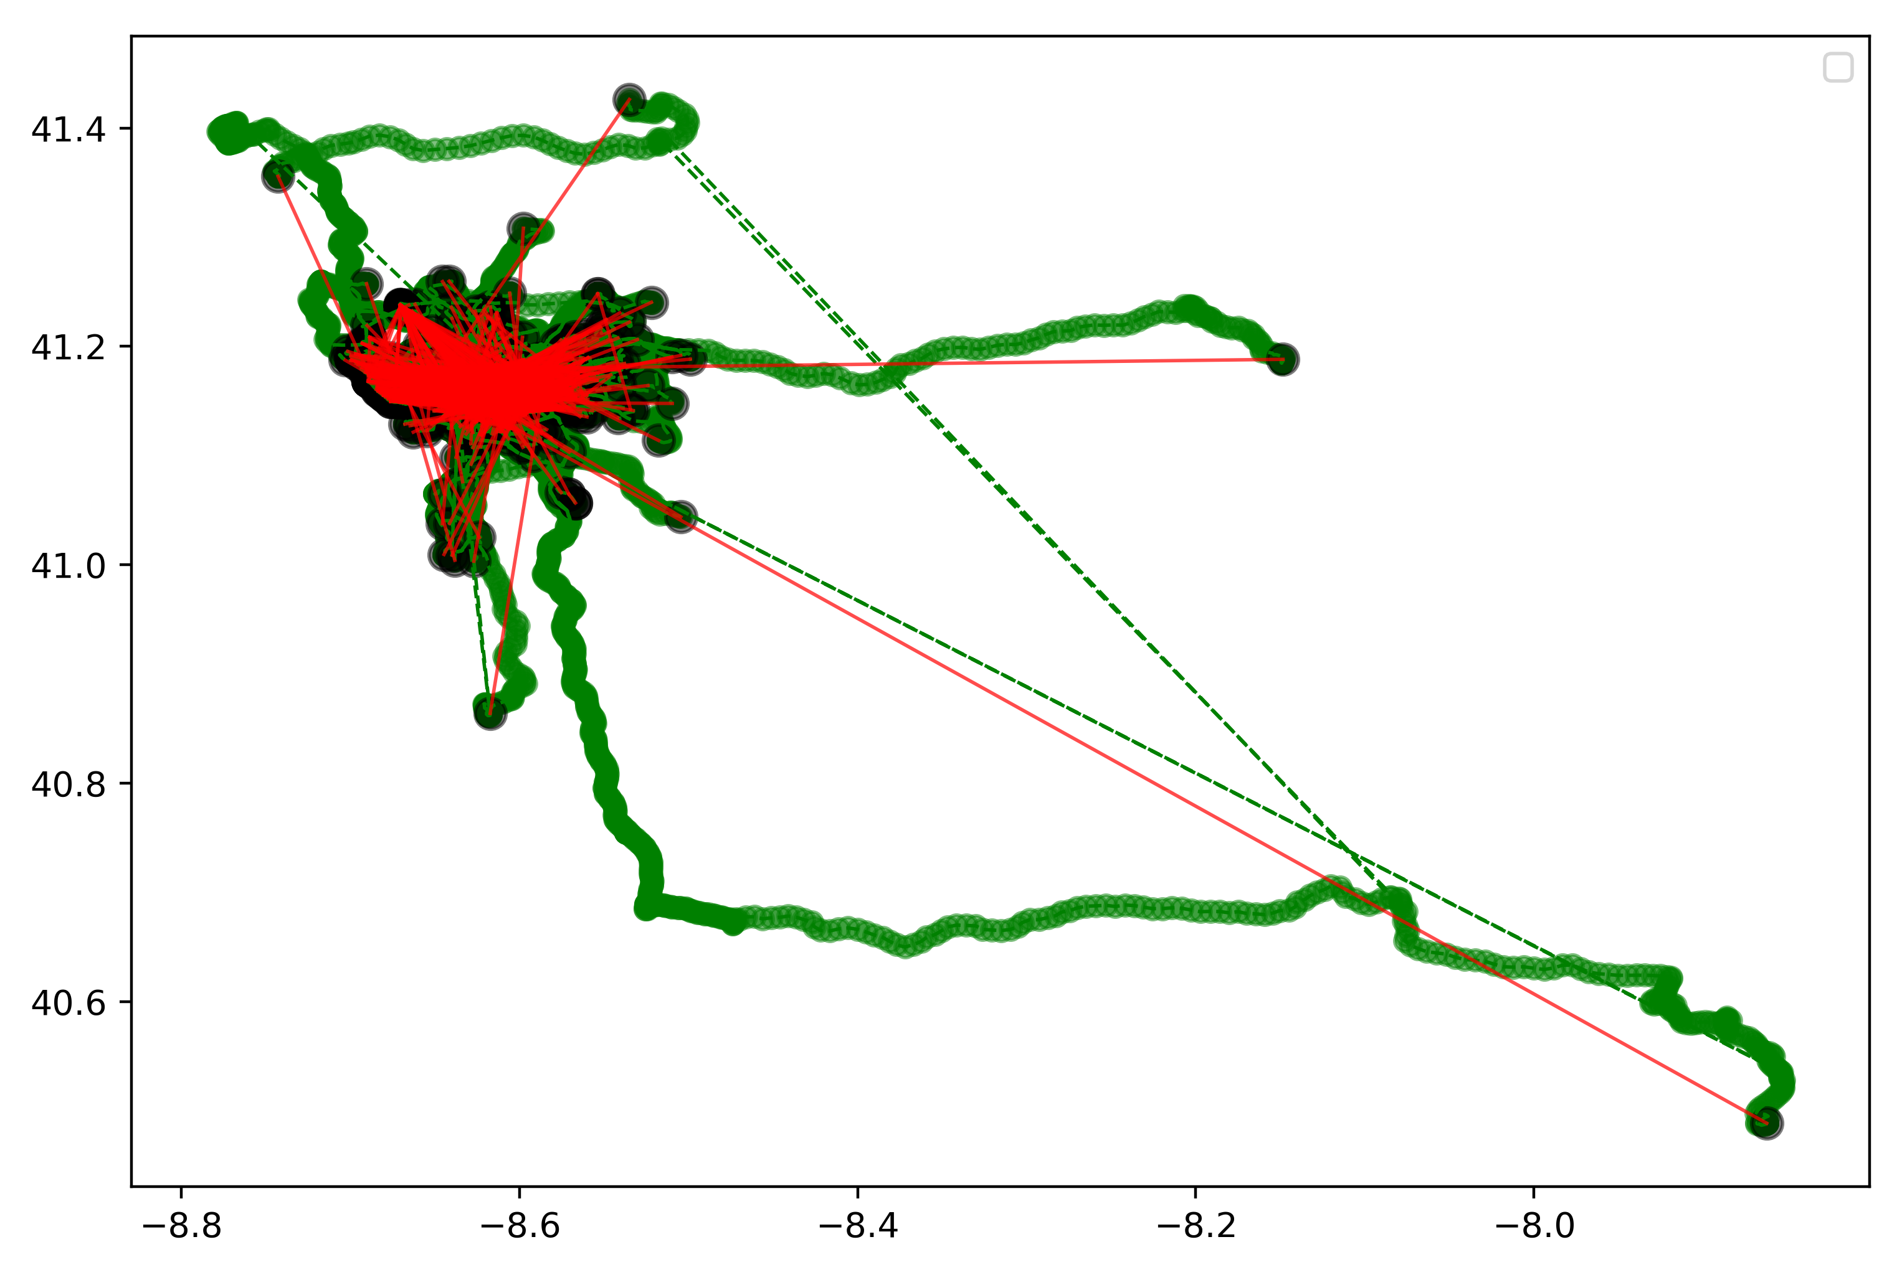
葡萄牙城市Porto出租车轨迹-2

Slide 36
经验教训

Slide 37
配置过程
1. 在配置ssh免密码登录时，发现即使第一次登录之后依然需要输入密
码，上网查询得知需要更改authorized_keys文件的权限为 600。
2. 重复初始化namenode。重复初始化会带来namenode和datanode节点的
clusterID不同。可以将datanode的clusterID改成和namenode一样来
解决这一问题。直接将hadoop打包分发，会因为一些参数完全一致带
来的问题，可以将所有节点的date和name数据全部清除，然后重新初
始化namenode。

Slide 38
配置过程
3. 时钟同步问题：使用ntpdate和ntp来进行时钟同步，ntpdate和ntp在安装前需要有对应版本的libcrypto（使用的是https://pkgs.org/得到的rpm的分发版本）。在安装过程中发现需要添加--force强制安装才能完成更新，之后就可以完成ntp和ntpdate的安装。时钟同步设置的同步服务器是master节点。在完成配置之后，首先手动进行时间同步，然后启动ntp服务，这样时钟同步的问题得到了解决，hadoop自带的demo可以正常使用。

Slide 39
配置过程
4. 安装的zookee、hadoop、hbase、scala、spark都在/usr/local/cluster文件夹下，需要将cluster文件夹的所有者设置成hadoop，而且cluster文件夹内存在很多软连接，直接将文件夹通过scp分发没有办法保留软链接关系，所以将cluster文件夹通过tar打包之后分发，这样可以保留软链接关系和拥有者信息。

Slide 40
深拷贝问题
Spark rdd计算得到的结果是原数据的深拷贝。意味着对结果进行修改不会对原数据造成影响，但是当需要对原数据修改时就会有问题，我们在这遭遇了死循环。解决办法是赋予每个对象ID，rdd 计算结果不是数据对象，而是数据对象的ID，然后根据ID对原数据进行修改。

Slide 41
除数为零问题
算法一些地方需要除以某条线段的长度，而线段的长度是有可能为零的。解决办法：
1.对原数据进行过滤，删除长度为零的线段。
2.算法中进行除数检查，为零需进行特殊处理。

Slide 42
程序运行问题
collect的时间比reduce要长，所以如果出现多次collect的情况，修改为用reduce实现算法。
分片数量过大，运行时间会过长；分片数量过小，有可能会出现超过内存限制的情况。所以要多次尝试，选取最佳分片数量。

Slide 43
程序运行问题
reduce和collect的运行次数会严重影响程序的运行时间，所以应该尽量减少其运行次数。
我们出现了断开ssh连接后程序突然中途退出的情况，解决方法是利用nohup命令防止进程在账号退出时关闭。
参考网站

Slide 44
参考资料
https://github.com/MillerWu2014/trajectory-cluster
https://www.cnblogs.com/qingyunzong/p/8899715.html
http://dblab.xmu.edu.cn/blog/spark
https://www.jianshu.com/p/dc2913a07770

Slide 45
谢谢

